Slide 1

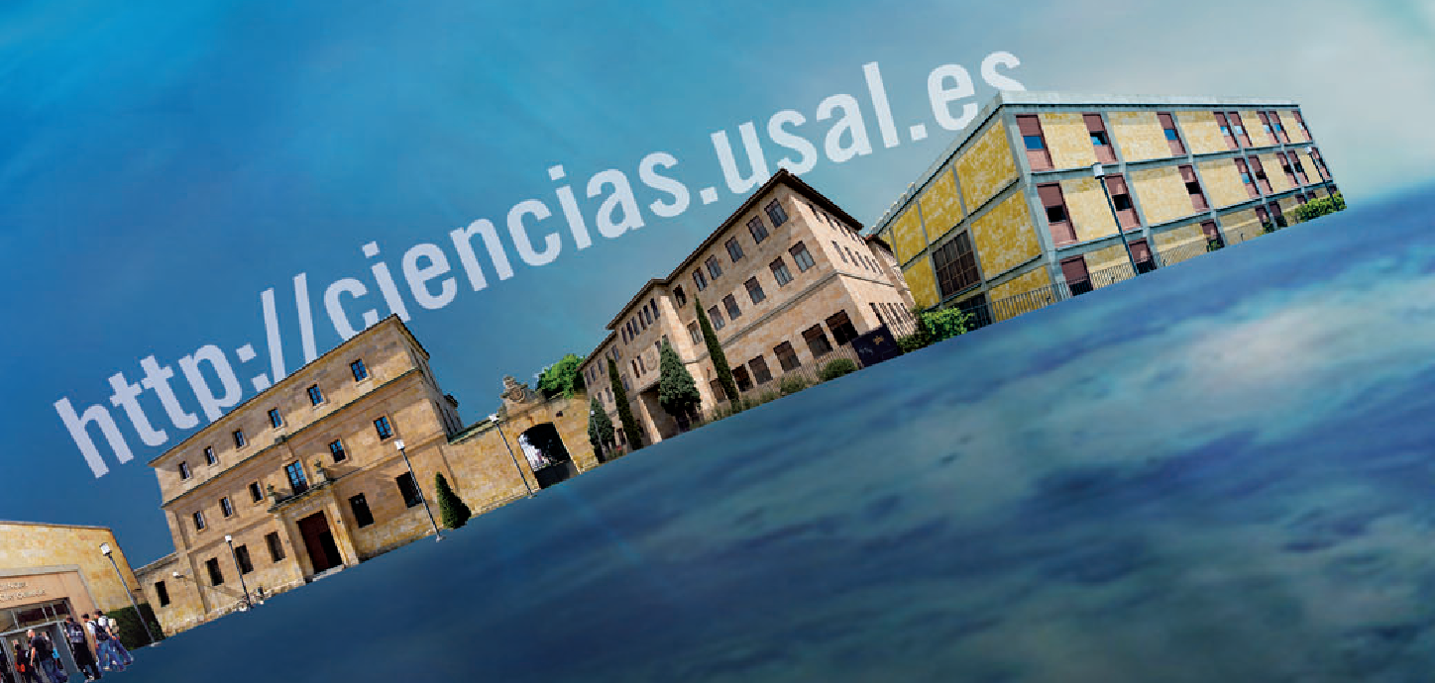
Tema 12: Efectos Visuales: Fusiones y niebla
Animación digital – Ingeniería Informática.
Raúl Melgosa Manuel Santa Isabel

Slide 2
Cambio, Adaptación y Pasión
Capacidad de Adaptación:
Demuestra Fuerza e Inteligencia
Análisis
Pueblos acomodados / Pueblo con ganas de ir a más
Hegemonía: conformidad y decadencia
La suerte se la inventó un perezoso

Slide 3
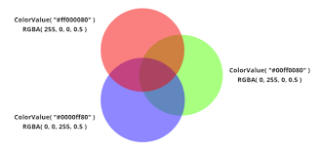
Modelo RGBA
Pantallas: Uso del modelo RGB
Evolución del modelo RGB
El modelo RGBA

Slide 4
Utilización del valor alfa en las mezclas
Valor A del modelo RGBA
Si el estado de mezcla está activado:
Se utiliza el valor alfa para combinar el color del objeto que ya está en la pantalla con el color del objeto que va a dibujar
Si el estado de mezcla está desactivado:
No existe ningún tipo de mezcla, se sustituye el color del objeto que ya está en la pantalla por el color del objeto que se va a dibujar
Valor A: Proporción de color del objeto ya existente que se combina con el color del objeto que se va dibujar

Slide 5
Factores de origen y destino
Origen -> Objeto que está representado en la pantalla
Destino -> Objeto que se va a representar en la pantalla
Para realizar el efecto de fusión
Se calculan los factores de origen y destino (cuadrupla de valores RGBA)
Se calcula el valor RGBA de la mezcla a través de los factores de origen y destino y los valores RGBA de ambos objetos.

Slide 6
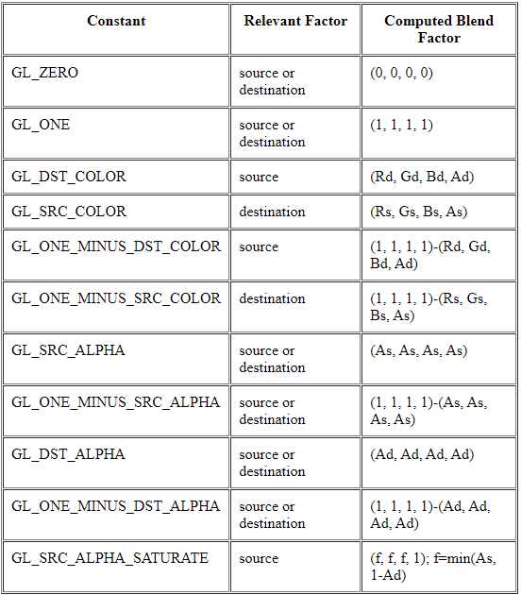
Factores de origen y destino
¿Cómo determinar los factores de origen y destino?

Slide 7
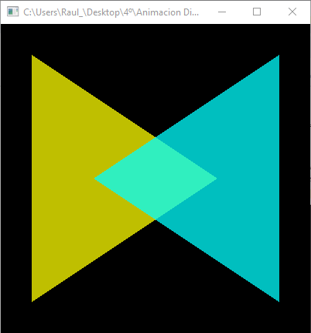
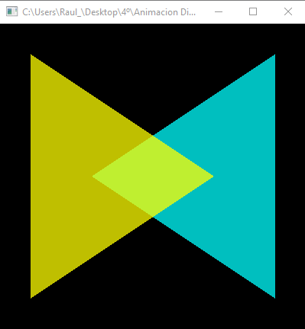
Primer ejemplo de fusión
Mezclar el color de 2 triángulos
Valores alfa de 0.75 para los triángulos
GL_SRC_ALPHA y GL_ONE_MINUS_SRC_ALPHA para especificar el cálculo de los factores de fusión de origen y destino

Slide 8
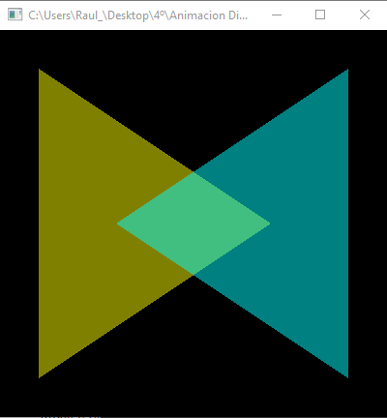
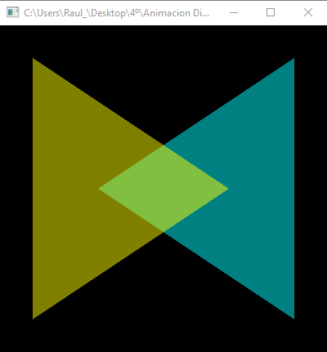
Primer ejemplo de fusión
Mezclar el color de 2 triángulos
Valores alfa de 0.5 para los triángulos
El color de la mezcla siempre va a estar afectado por el triángulo que se dibuja por delante

Slide 9
Fusión tridimensional
Uso del buffer de profundidad:
Calcula la distancia entre un objeto y el punto de vista
Utilidades:
Se puede utilizar para evitar dibujar un objeto cuando hay un objeto opaco delante
Se puede utilizar para mezclar los colores de un objeto translúcido y uno opaco cuando el objeto translúcido está por delante del opaco

Slide 10
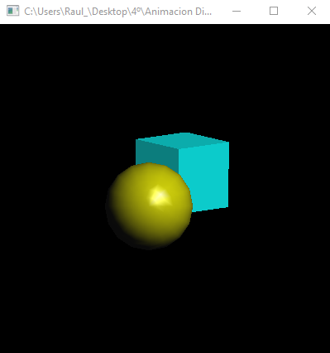
Segundo ejemplo de fusión
Colocar una esfera opaca delante de un cubo translúcido

Slide 11
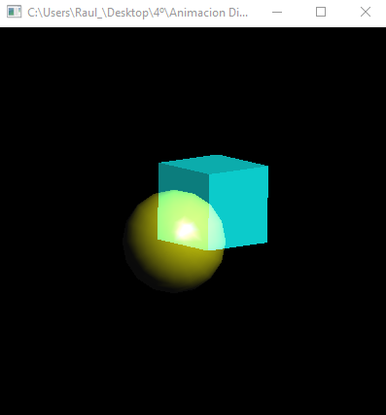
Segundo ejemplo de fusión
Colocar un cubo translúcido delante de una esfera opaca

Slide 12
NIEBLA
El efecto de niebla en OpenGL funciona como una máscara de un color sobre el resto de píxeles de la pantalla.
Opengl nos permite customizar de muchas formas nuestra niebla, como por ejemplo en su color, densidad, distancia…

Slide 13
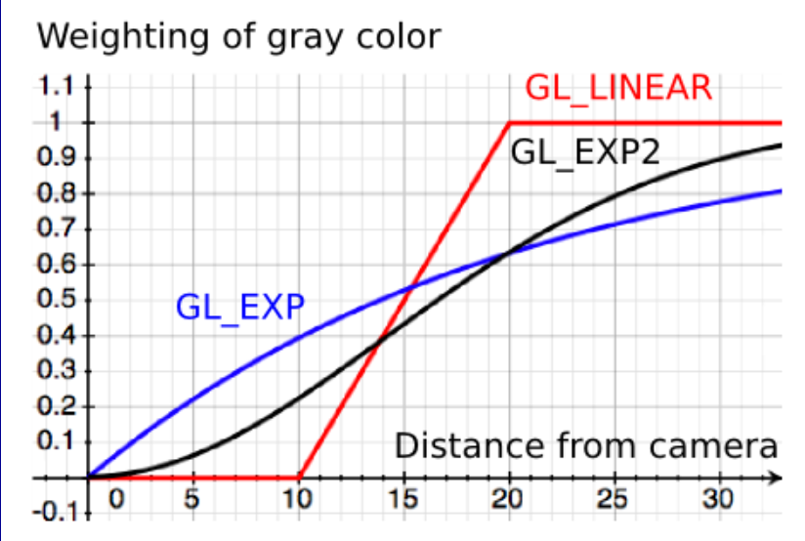



Funciones de niebla en OpenGl
La niebla que nos ofrece opengl tiene 3 modos de funcionamiento:
Linear
Exponencial
Exponencial al cuadrado
C= fCi+(1-f)Cf

Slide 14
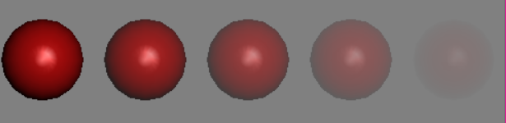
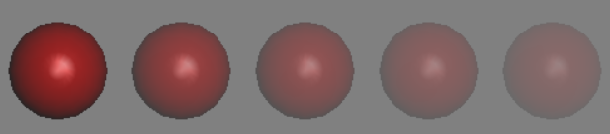
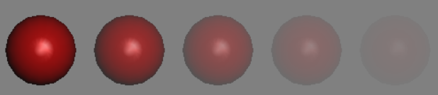
Declarar niebla
Usaremos el siguiente código para declara la niebla en OpenGL
glEnable(GL_FOG);
{
GLfloat fogColor[4] = {0.5, 0.5, 0.5, 1.0};
fogMode = GL_EXP;
glFogi (GL_FOG_MODE, fogMode);
glFogfv (GL_FOG_COLOR, fogColor);
glFogf (GL_FOG_DENSITY, 0.35);
glHint (GL_FOG_HINT, GL_DONT_CARE);
glFogf (GL_FOG_START, 1.0);
glFogf (GL_FOG_END, 5.0);
}

Slide 15
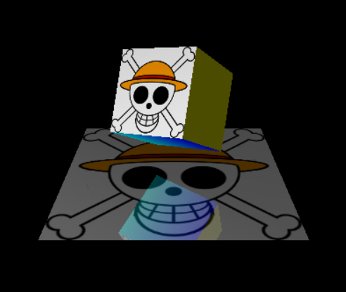
REFLEJOS
Usar reflejos en OpenGL consta de dos conceptos
Alpha Blending (ya explicado)
Stencil Test Stencil Buffering

Slide 16
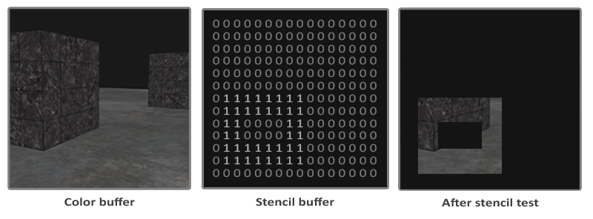
Stencil Test y Buffering
Herramienta de Opengl que nos permite poner filtros en un espacio que nosotros queramos (el cual está declarado en el buffering)

Slide 17
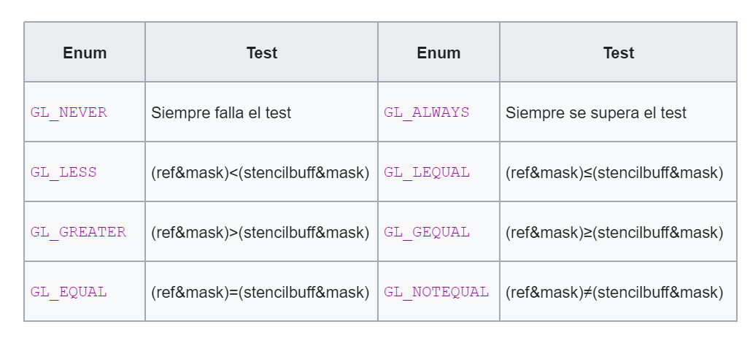
Posibilidades del test y del buffer I
A la hora de declarar el test y el buffering, opengl nos da las siguientes opciones:
glStencilFunc(GLenum func, GLint ref, GLuint mask)

Slide 18
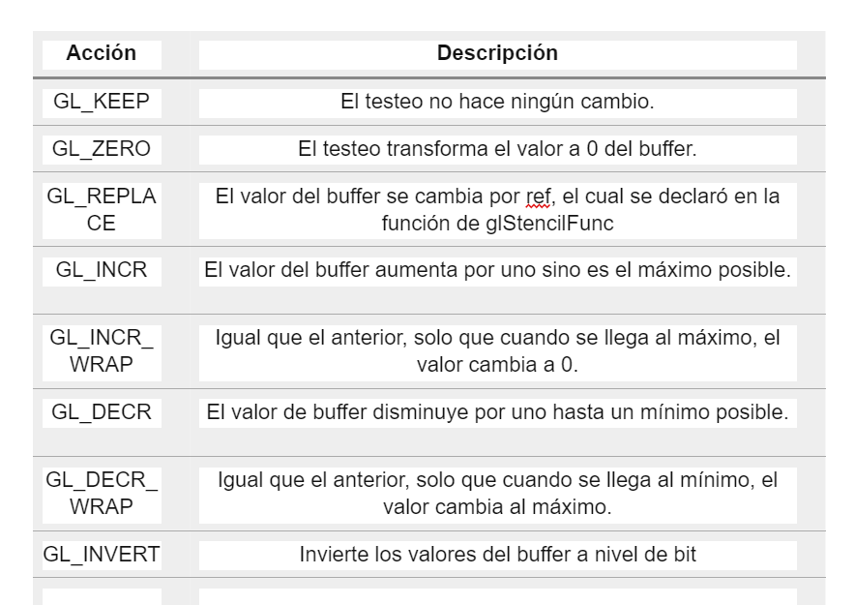
Posibilidades del test y del buffer II
glStencilOp(GLenum sfail, GLenum dpfail, GLenum dppass)

Slide 19
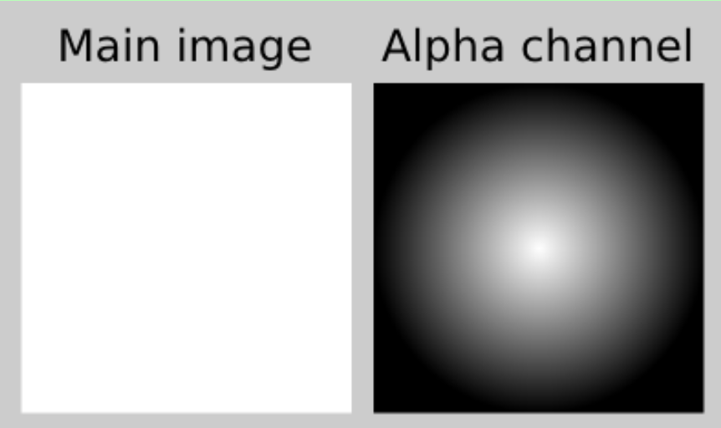
PARTÍCULAS
Existen múltiples formas de crear un sistema de partículas en OpenGL, nosotros usaremos el Alpha Channel para crear lo

Slide 20
Alpha Channel
Nos centraremos en crear unas nuevas funciones LoadImage y LoadTexture para añadir el canal alpha dentro de nuestra imagen y asignarle así el valor alpha a cada pixel.
char* addAlphaChannel(Image* image, Image* alphaChannel) {
char* pixels = new char[image->width * image->height * 4];
for(int y = 0; y < image->height; y++) {
for(int x = 0; x < image->width; x++) {
for(int j = 0; j < 3; j++) {
pixels[4 * (y * image->width + x) + j] =
image->pixels[3 * (y * image->width + x) + j];
}
pixels[4 * (y * image->width + x) + 3] =
alphaChannel->pixels[3 * (y * image->width + x)];

Slide 21
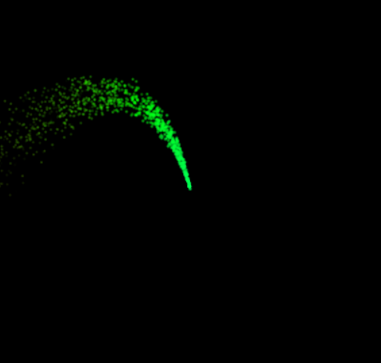
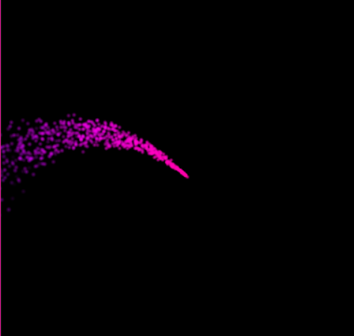
Sistema de físicas
Para el movimiento de cada partícula usaremos un frame (llamado step) el cual calcula en el movimiento que tendrá la partícula en cada momento de su vida

Slide 22
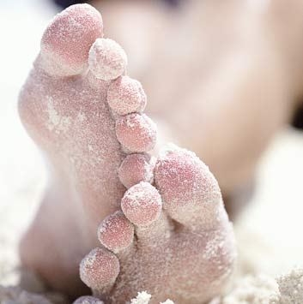
Facultad de Ciencias
Universidad de Salamanca
37007 Salamanca. Spain

